Slide 1
Betri vinnutími í vaktavinnu
Fundur verkefnastjórnar og fulltrúum launagreiðenda
14. apríl 2021

Slide 2
Efni fundar:
Umbótasamtal og greining gagna
Almennt um starfshlutföll
Hvert eiga stjórnendur að leita?
Hvert á starfsfólk að leita?
Námskeið fyrir launafulltrúa
Viðhorfskönnun matshóps
Reynslusaga – Helga Sigurðardóttir, Landspítala

Slide 3
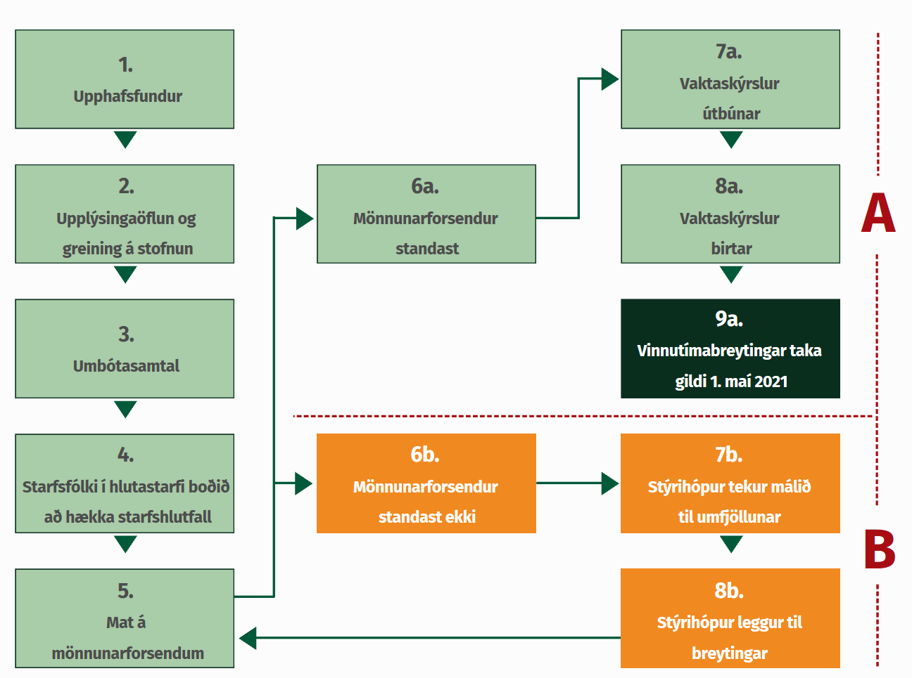
Ferill við innleiðingu betri vinnutíma í vaktavinnu
Staðan ætti að vera þessi í dag!

Slide 4
15. Janúar
1. Febrúar
15. Mars
2. Apríl
1. Maí
Tímalína – Mikilvægar dagsetningar
22. Janúar
Starfsfólk í hlutastarfi þarf að svara hvort ætli að auka við sig starfshlutfall
Mat stjórnanda á því hvort mönnunar-forsendur standist þarf að liggja fyrir
Drög að vaktaskýrslu
Vaktaskýrsla samþykkt
Betri vinnutími í vaktavinnu tekur gildi!

Slide 5
Frá fundi launagreiðenda

Slide 6
Frá fundi launafólks

Slide 7
Frá fundi launagreiðenda

Slide 8
Frá fundi launafólks

Slide 9
Umbótasamtal og greining gagna

Slide 10
Greining gagna
Hvaða gögn á að greina?
Í aðdraganda breytinganna og áður en fundur/umbótasamtal fer fram er áríðandi að stjórnandi sé búinn að greina starfsemina
Dæmi um greiningar eru:
Greining á öllum tegundum vakta
S.s. almennum vöktum, bakvöktum, bundnum vöktum og yfirvinnuvöktum
Greining á þjónustu og starfsemistölum og helstu álagspunktum
Greining á eðli starfa og hæfni og færni starfsmannahópsins
Greina sóknarfæri í vinnufyrirkomulagi, verklagi, samvinnu og tímastjórnun

Slide 11
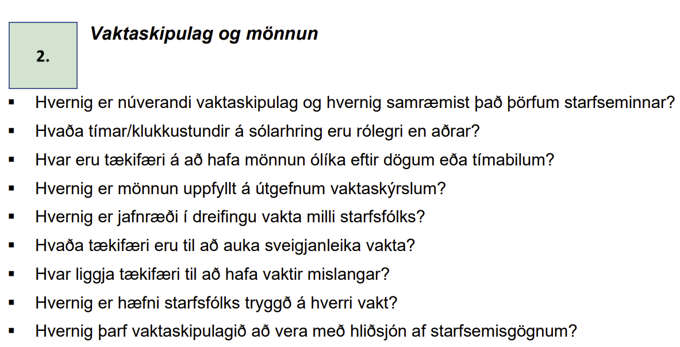
Umbótasamtal
Leggi fram staðreyndir um greiningu á starfseminni
Spurningar – flokkar:
Tilgangur og markmið
Vaktaskipulag og mönnun
Starfsemi og starfsumhverfi
Verklag og ábyrgð
Ræða sóun í nærumhverfi

Slide 12
Umbótasamtöl og greining á starfsemi verði hluti af reglubundnu samtali

Slide 13
Almennt um aukin starfshlutföll vegna betri vinnutíma í vaktavinnu

Slide 14
Hafa þarf í huga!
Réttur starfsmanns til að auka við sig starfshlutfall
Aukið starfshlutfall vegna vægi vinnuskyldustunda
Verður ólíkt ef starfsfólk tekur ekki jafnmargar stundir utan dagvinnumarka
Er eingöngu í boði ef mönnunarþörf krefst þess
Aukið starfshlutfall vegna mönnunargats
Er eingöngu í boði ef mönnunarþörf krefst þess
Rétt starfshlutfall þarf að meta út frá vinnuframlagi hvers og eins
Notes:
.

Slide 15
Dæmi 1 – Starfsmaður í 80% starfi fyrir 1. maí
Fyrir breytingu 80% +
(A) 9% +
(B) 5%
= 94% eftir 1. maí
A - Hækkar í 89% vegna styttingar vinnuviku
B - Hækkar um 5% til viðbótar þar sem hann vinnur mv/kv/nv/helgar
Starfshlutfall verður 94%

Slide 16
Dæmi 2 – Starfsmaður í 80% starfi fyrir 1. maí
Fyrir breytingu 80% +
(A) 9% +
(B) 2%
= 91% eftir 1. maí
A - Hækkar í 89% vegna styttingar vinnuviku
B - Hækkar um 2% til viðbótar þar sem hann vinnur ekki næturvaktir en tekur aðrar vaktir
Starfshlutfall verður 91%

Slide 17
Dæmi 3 – Starfsmaður í 80% starfi fyrir 1. maí
Fyrir breytingu 80% +
(A) 9% +
(B) 7%
= 96% eftir 1. maí
A - Hækkar í 89% vegna styttingar vinnuviku
B - Hækkar um 7% til viðbótar þar sem hann vinnur 50% nv./mv/helgar
Nær gólfi í vægi vinnuskyldustunda
Starfshlutfall verður 96%

Slide 18
Mikilvægt framundan!
Eðlilegt að starfshlutfallið hækki
A.m.k um 10% af starfshlutfalli viðkomandi
Getur þurft að endurskoða m.t.t. vægis vinnuskyldustunda
Eigum eftir að ná jafnvægi – vægi fer eftir mönnunarforsendum og jafnræði í úthlutun vakta
Forsenda að yfirvinna lækki á kostnað aukins stöðugleika og festu
Mögulega gæti komið til aukin yfirvinna tímabundið fyrsta mánuðinn ef ekki er búið að ráða þar sem þess er þörf
Erum að finna rétt starfshlutföll

Slide 19
Hvert eiga stjórnendur að leita ef mál kemur upp?

Slide 20
Samtal – Samvinna – Samráð
Umbótasamtal

Slide 21
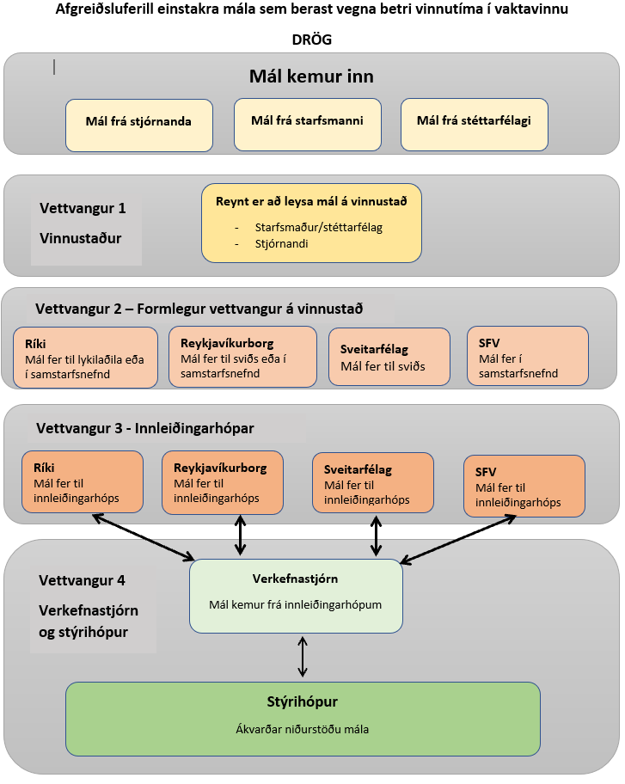
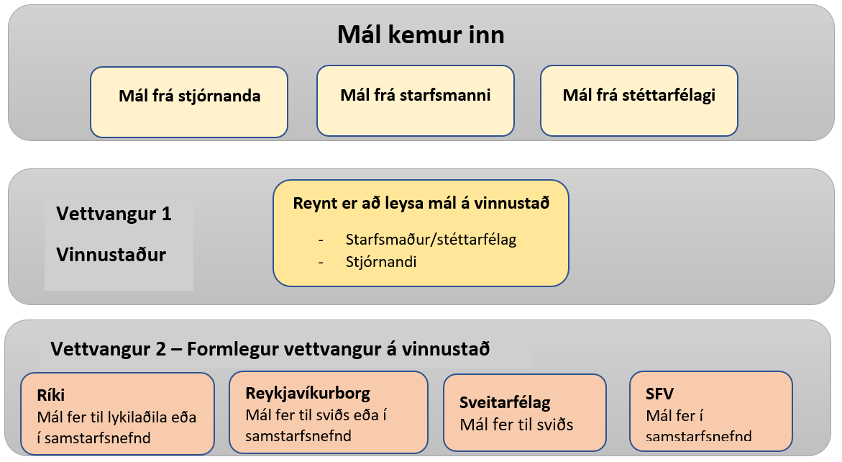
Ferill mála sem upp koma

Slide 22
Netföng launagreiðenda
Ríki – kmr@fjr.is
Reykjavíkurborg – betrivinnutimi@reykjavik.is
Sveitarfélög – betrivinnutimi@samband.is
SFV – tryggvi@samtok.is

Slide 23
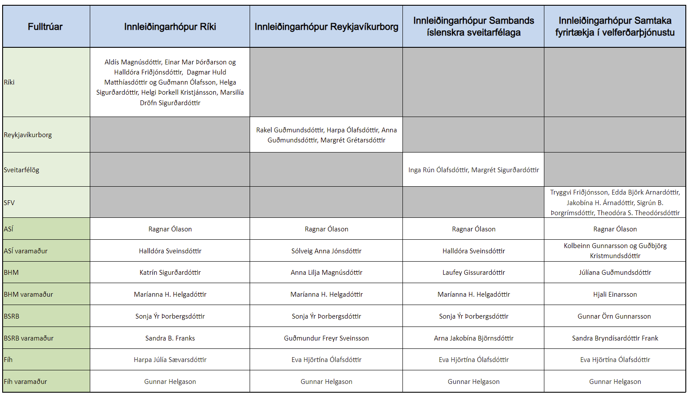

Slide 24
Hvert eiga starfsmenn að leita?

Slide 25
Samtal – Samvinna – Samráð
Umbótasamtal

Slide 26
Algengustu spurningar og svör í Spurt og svarað

Slide 27
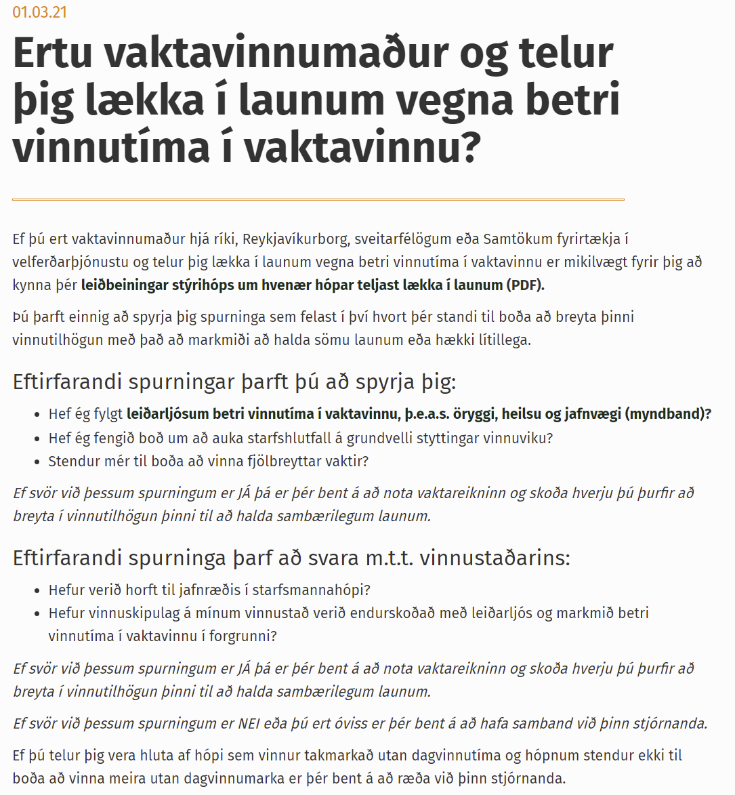
Fréttir

Slide 28
Stéttarfélag hvers starfsmanns
Hverjir eru aðilar að betri vinnutíma í vaktavinnu?
Vaktavinnufólk hjá:
Ríki
Reykjavíkurborg
Sveitarfélögum
Samtökum fyrirtækja í velferðarþjónustu
Vaktavinnufólk í eftirfarandi bandalögum/stéttarfélögum:
ASÍ
BHM
BSRB
Fíh

Slide 30
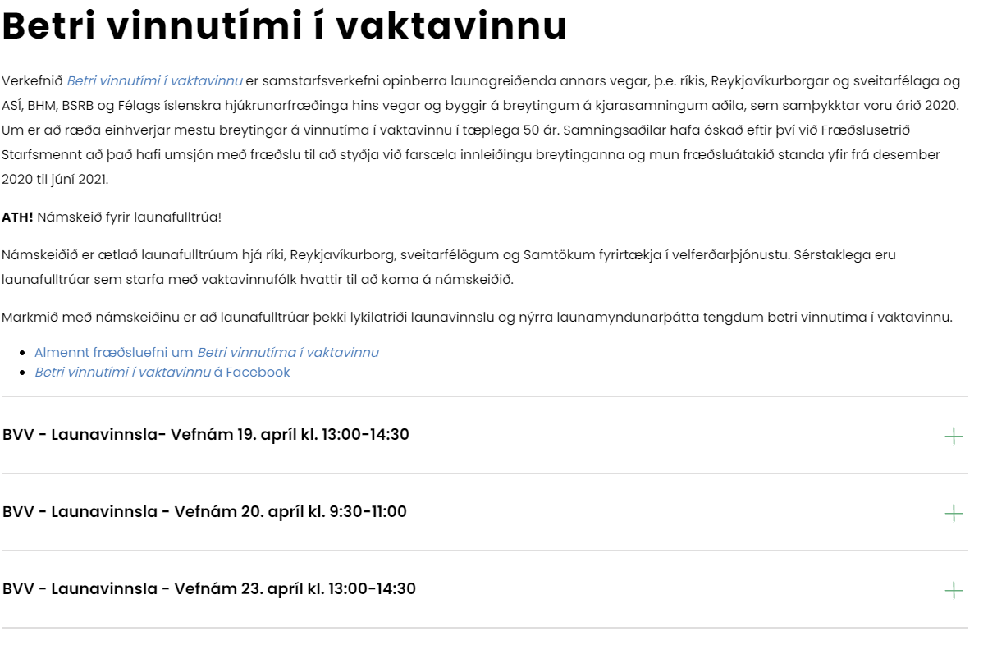
Námskeið fyrir launafulltrúa

Slide 31
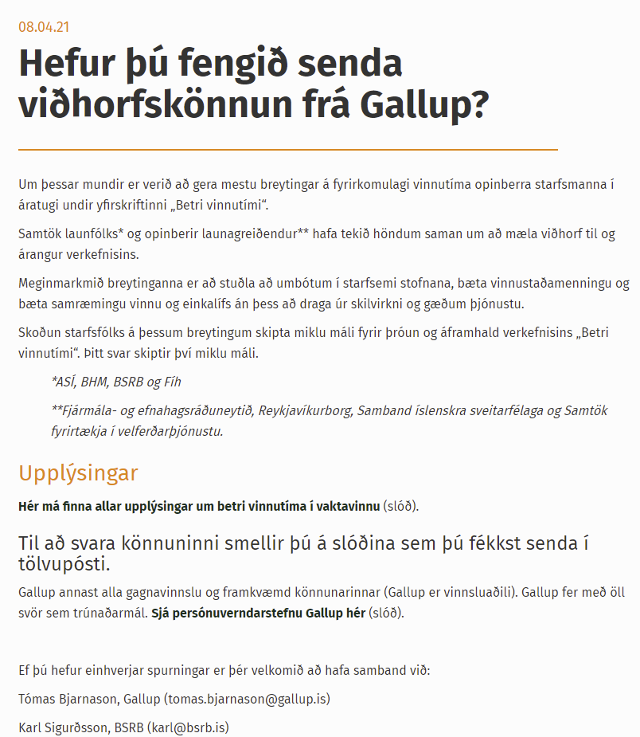
Viðhorfskönnun vaktavinnufólks

Slide 32
Reynslusaga
Helga Sigurðardóttir deildarstjóri á mannauðssviði Landspítala

Slide 33
Ríki – kmr@fjr.is
Reykjavíkurborg – betrivinnutimi@reykjavik.is
Sveitarfélög – betrivinnutimi@samband.is
SFV – tryggvi@samtok.is
Tengiliðir
Verkefnastjórn
betrivinnutimi@rikissattasemjari.is
Bára Hildur Jóhannsdóttir verkefnastjóri barahildur@rikissattasemjari.is s. 6952490
Aldís Magnúsdóttir sérfræðingur aldis.magnusdottir@fjr.is s. 8474672
Sigríður S. Sæmundsdóttir sigridur.s.saemundsdottir@rikissattasemjari.is s. 8683114

Slide 34
Efni næsta fundar
Útistandandi mál
Mál líðandi stundar
Reynslusögur

